Slide 1
Innovation durch Kooperation
Lüneburger Forschungstage 2002
„Entfesselung“ der Hochschule
als Voraussetzung für
Qualitätsentwicklung und Innovation
Detlef Müller-Böling

Slide 2
Zielvereinbarungen
Evaluationen
Leistungsbezogene MV
Globalhaushalte
Hochschulräte
Wettbewerb
starke Dekane
Professorenbesoldung
Juniorprofessur
Entstaatlichung

Slide 4
autonom
Staat
Korporation
Einzelwissenschaftler
korporative vs. individuelle
Autonomie

Slide 5
wettbewerblich
... um Forschungsgelder
... um Wissenschaftler
... um Studierende

Slide 6
Gefahren
Verregelung der Vergabeverfahren
Überlegt vorgehen,
um Chancen zu nutzen und
Risiken zu vermeiden!
Fixierung auf formale Kriterienkataloge
Ausblendung nicht-monetärer Anreize

Slide 7
3 Gestaltungsbereiche
Entscheidungverfahren
Formel
Abwägen
Antrag
Land
Entscheidungsebene
Hochschule
Fachbereich
Vergaberahmen
W2 / W3
Entscheidungsgegenstände
Leistungs-
zulage

Slide 8
Formel vs. Abwägung
Entschei-
dung nach
quantitativen
Faktoren
Formelgebundene Vergabe
+ Rechtssicherheit
+ Kalkulierbarkeit
+ keine Bewertungsorgane
- fachspezifische Kriterienkataloge
- mechanisch
- „Tonnenideologie“
Weichen-
stellung 1
Vergabe nach Abwägung
+ Wissenschaftsbezug
+ Flexibilität
- Transparenz
- Nachvollziehbarkeit
Entschei-
dung nach
qualitativen
Faktoren

Slide 9
individuell vs. Stufung
Jeder
bekommt
anderes
Gehalt
Individuelle Bemessung
+ Gerechtigkeit
+ individuelle Anreize
- aufwändig
- Intransparenz
- individuelle Konjunkturen
Weichen-
stellung 2
Stufenmodell
+ Regelhaftigkeit/Transparenz
+ Integration von B&B + Leistung
+ strategische Einbettung
- Reaktanz
- langfristiges Management
Gehalt nach
Stufen
B&B +
Leistung

Slide 10
Regel vs. Antrag
regelmäßig
alle Profs
bewerten
Regelmäßige Bemessung
+ Chancen groß
+ keiner unentdeckt
- aufwändig
- Demotivierungsgefahr
Weichen-
stellung 3
Vergabe nach Antrag
+ Erwartungshaltung
+ Aufwand
+ Selbsteinschätzung
- Antragstellertyp bevorzugt
- Transparenz im Verfahren
Zulage nur
auf Antrag
(Vorschlag)

Slide 11
Resümee
abwägen
in Stufen
auf Antrag

Slide 12
profiliert
strategische Planung
Erfolgspotentiale sichern
Was sind die Studiengänge, die
in 10 Jahren nachgefragt sind?
Was sind die Forschungsfelder,
die in 10 Jahren Drittmittel sichern?

Slide 13
profiliert
Wer definiert zukünftige Felder?
Planungskommissionen
Forschungsprogramme
interne „SFB“´s
Staat
Korporation
Einzelwissenschaftler
individuelle „Spinnerei“

Slide 14
wissenschaftlich
Qualitätssicherung
vs.
Rechenschaftslegung
Evaluation
Akkreditierung
Ranking

Slide 15
Evaluationsinstrumente
Evaluation der DFG
Lehrberichte als Selbstevaluation
Benchmarking
Selbstbericht und peer-review (Agenturen)
Hörerbefragungen
Absolventenbefragung

Slide 16
Ranking
Uni-Gesamtrankings
fragwürdig
nur fachbezogen
Forschung & Lehre
falsch
multidimensionales
Ranking
Keine Einzelplätze,
sondern
„Michelinsterne“
Ranggruppen
Spitze Mittel
Schluss

Slide 17
bisher
100 Universitäten, 141 FHs
2.051 FB, 2.286 Studiengänge
über 100.000 Studis, 10.800 Profs
25 Studienbereiche

Slide 18
Internet
www.dashochschulranking.de

Slide 19
Wirkung: Internet-Zugriffe

Slide 20
Wirkung
Studierende
1/3 orientieren sich
50 % Ingenieure
42 % Betriebswirte
36 % Juristen
19 % Germanisten
Leistungs-, Karriereorientierte

Slide 21
Akzeptanz
Studierende
3/4 finden sich in den Typen wieder
37 % „Praktiker“
25 % „Zielstrebiger“
11 % „Forscher“

Slide 22
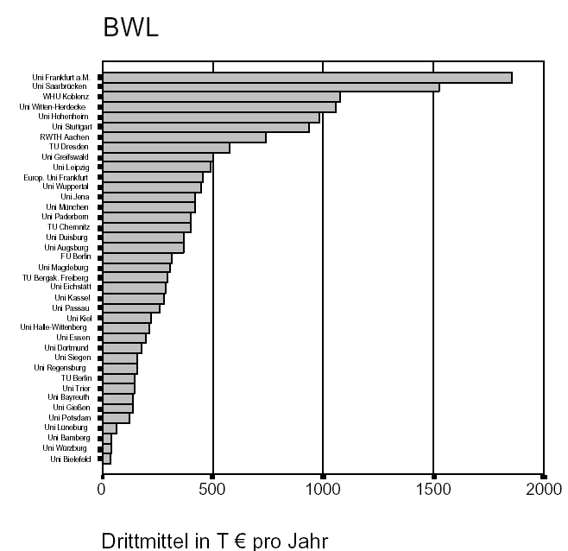
Profile forschungsstarker Universitäten in der BWL

Slide 23
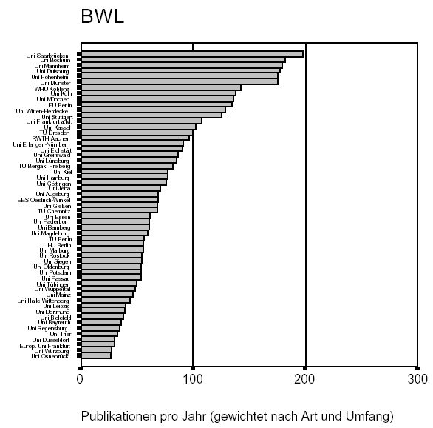
Profile forschungsstarker Universitäten in der BWL

Slide 24
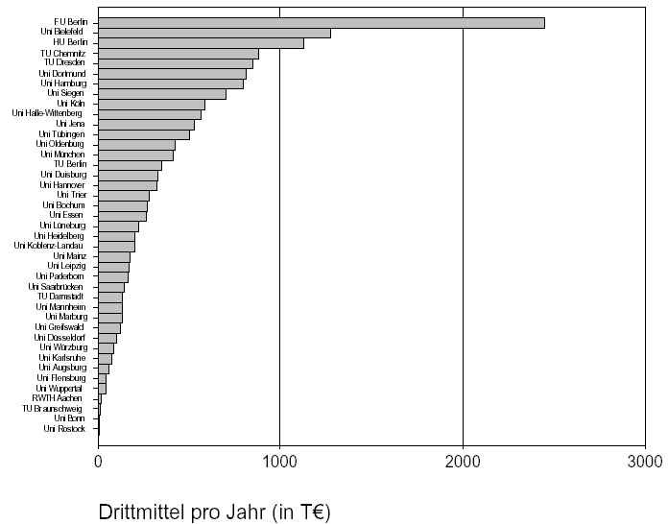
Profile forschungsstarker Universitäten in Erziehungswiss.

Slide 25
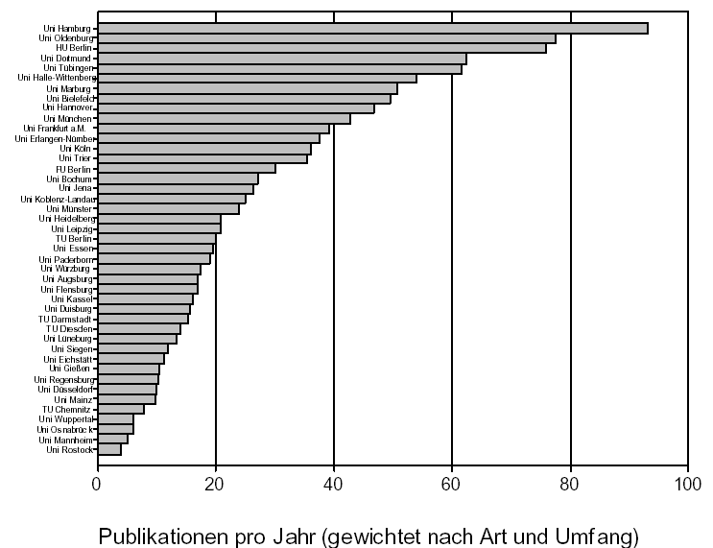
Profile forschungsstarker Universitäten in Erziehungswiss.

Slide 26
international
Entfesselung
Curriculumgestaltung
700 Bachelor
500 Master
Strat. Partnerschaften / offshore
Kairo
Singapur

Slide 27
virtuell
alma mater virtualis
Ansprüche der Studenten
weltweiter Bildungsmarkt
individuelle Massenlehre
lebenslanges Lernen

Slide 28
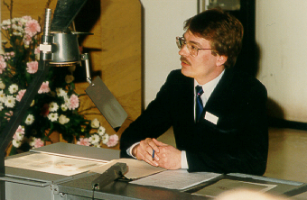
Rückblick aus dem Jahre 2010

Slide 29
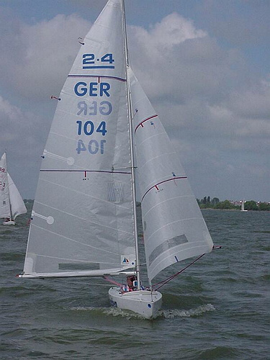
Rückblick aus dem Jahre 2010

Slide 30
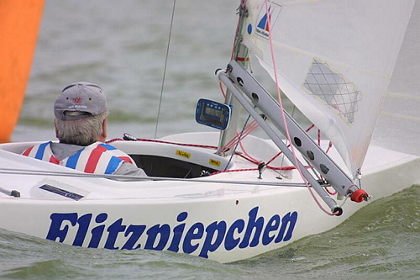
Rückblick aus dem Jahre 2010

Slide 31
“Alma mater virtualis”:
Strategische Optionen
IT-Einsatz
niedrig
hoch
Anwendungs-
feld
Weiterbildung
Studium
On-Campus
Fokus/Zielgruppe
Off-Campus

Slide 32
„Alma mater virtualis“:
“On campus”-Option Studium
IT-Einsatz
niedrig
hoch
Anwendungs-
feld
Weiterbildung
Studium
On-Campus
Fokus/Zielgruppe
Off-Campus

Slide 33
„Alma mater virtualis“:
“Off campus”-Option Weiterbildung
IT-Einsatz
niedrig
hoch
Anwendungs- feld
Weiterbildung
Studium
On-Campus
Fokus/Zielgruppe
Off-Campus

Slide 34
wirtschaftlich
unabhängig
diversifiziert
entrepreneurial
einnahmenaktiv
selbstverantwortlich
global zugewiesen
nicht alimentiert
leistungsbezogen

Slide 35
wirtschaftlich
Hochschulfinanzierung
Staatliches Geld:
Basis + GefoS
+ Forschung
Studiengebühren:
Optionsmodell

Slide 36
wirtschaftlich
Studiengebühren
3 gute
Gründe
Gerechtigkeit
Geld
Gemeinsinn

Slide 37
zukunftsfähige Hochschule

Slide 38
von staatlichen Regulierungen
von hochschulpolitischen Denkblockaden
von innerer Entscheidungsohnmacht

Slide 39
Innovation durch Kooperation
Lüneburger Forschungstage 2002
„Entfesselung“ der Hochschule
als Voraussetzung für
Qualitätsentwicklung und Innovation
Detlef Müller-Böling

